Slide 1
Епархиальный конкурс детского и юношеского творчества
ГЕРОИ ОТЕЧЕСТВА XIII – XXI веков
«Моя Родина –
помним, верим, чтим»
Работу выполнила:
Бадявина Варвара
8 «б» класс
МОУ «Жарковская СОШ №1»
Руководитель: Афанасьева О.В.,
учитель математики и физики

Slide 2

Все стремительнее уводит нас время от ужасов войны. Все меньше и меньше остается в селах и городах ветеранов Великой Отечественной, тружеников тыла. И тем значимее для нас, молодого поколения XXI века, живые воспоминания свидетелей той суровой эпохи. Тем ценнее память, которую хранят потомки, передавая из поколения в поколение.
Я хочу знать о своих земляках, которые своими поступками ковали нелегкий путь победы и оставили героический след в истории государства.
Наши земляки служили в различных родах войск (есть среди них разведчики, связисты, сапёры, пулемётчики и танкисты), приняли участие в самых крупных сражениях, дошли до Берлина. Почти все фронтовики, вернувшиеся с войны, имели ранения различной степени тяжести.
Один из них – мой прадедушка Зимин Фёдор Иванович.
Расскажем о них.

Slide 3

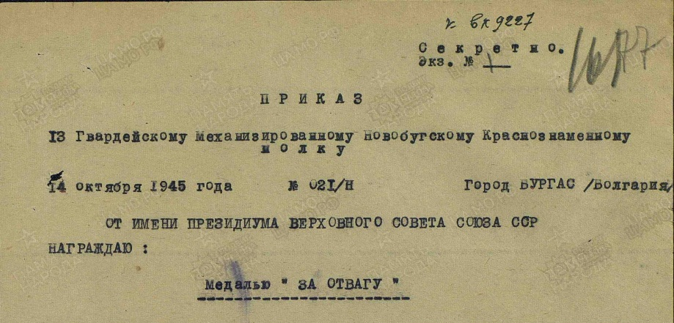
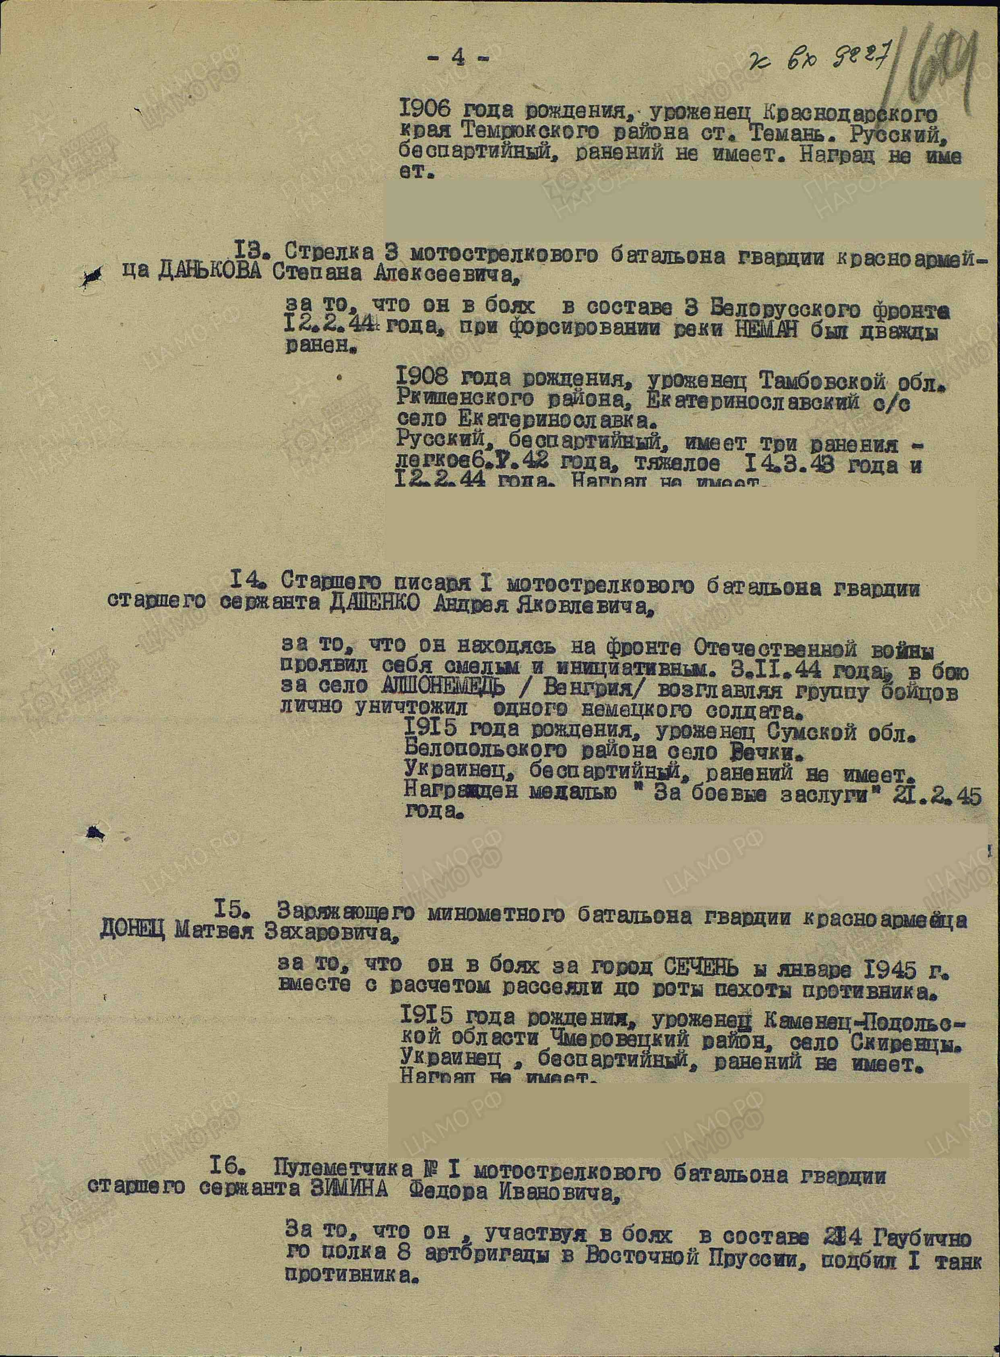
Зимин Фёдор Иванович
Дата рождения 1914
гв. ст. сержант
в РККА с 1939 года
Место рождения: Великолукская обл., Жарковский р-н, Гороватский с/с, д. Гороватка
№ записи: 1265452958

Slide 4
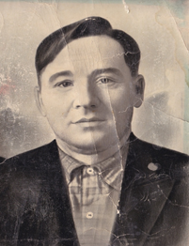

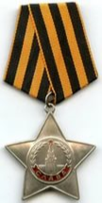
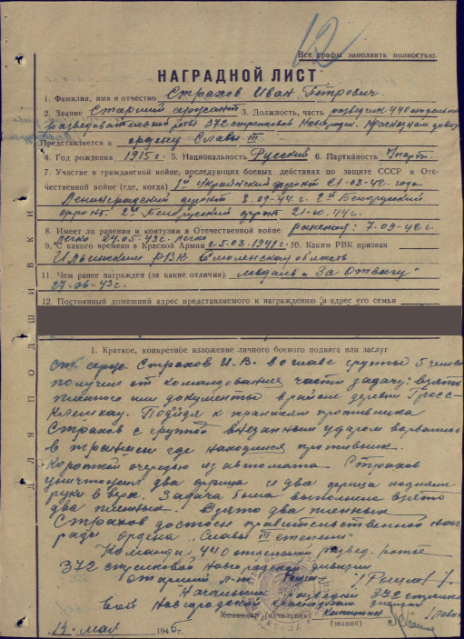
Страхов Иван Петрович
Дата рождения 1915
в РККА с 05.08.1941 года
Место призыва: Ильинский РВК, Смоленская обл., Ильинский р-н
Место службы: 440 орр 372 сд 2 БелФ
№ записи: 27027167

Slide 5
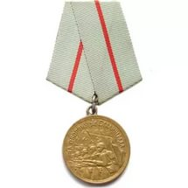



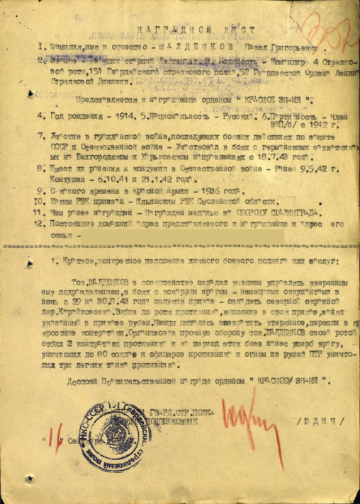
Шалденков Павел Григорьевич
Дата рождения 1914
в РККА с 1936 года
Место призыва: Ильинский РВК,
Смоленская обл., Ильинский р-н
Место службы: 151 гв. сп 52 гв. сд 23 гв.ск
Дата подвига: 29.08.1943-30.08.1943
№ записи: 21209587

Slide 6


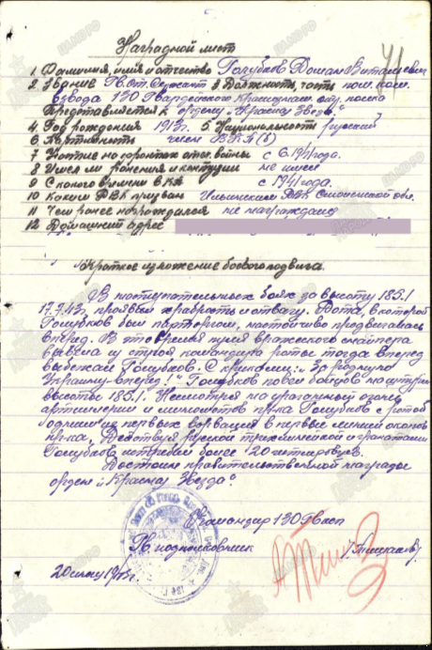
Голубков Роман Витальевич
Дата рождения 1913
Место рождения Великолукская обл., Жарковский р-н, д. Рысное
Место призыва Ильинский РВК, Смоленская обл., Ильинский р-н
Воинская часть 130 гв. сп 44 гв. сд
Дата поступления на службу 1941
Кто наградил 44 гв. сд
Наименование награды Орден Красной Звезды
Даты подвига 17.07.1943
Номер фонда ист. информации 33
Номер описи ист. информации 682526
Номер дела ист. информации 1846

Slide 7
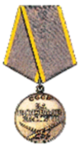
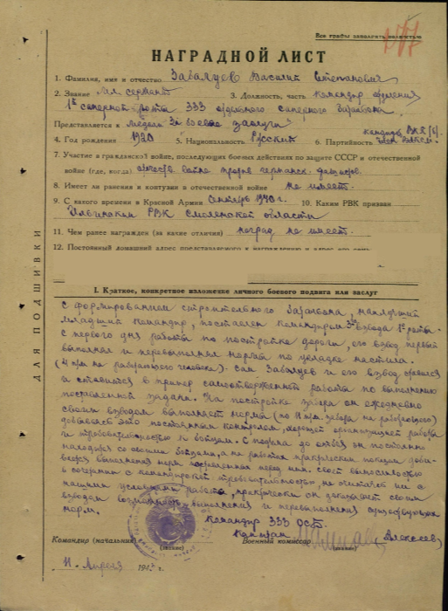
Забалуев Василий Степанович
Год рождения: 1920
в РККА с 09.1940 года
Место призыва: Ильинский РВК,
Смоленская обл., Ильинский р-н
Место службы: 177 сд 54 А ВолхФ
№ записи: 150471430

Slide 8
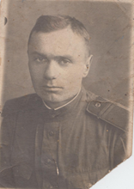
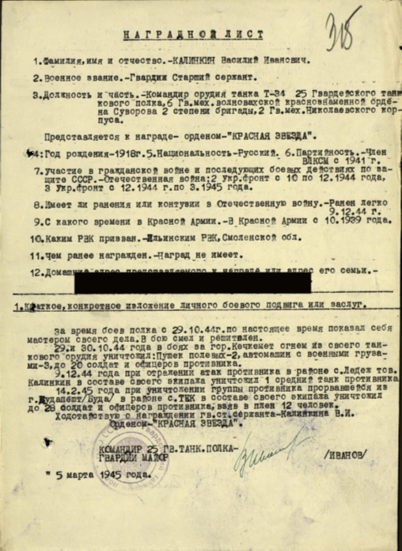
Калинкин Василий Иванович
Дата рождения 1918
Место рождения: Смоленская обл., Ильинский р-н, с. Прусохово
в РККА с 10.1939 года
Место призыва: Ильинский РВК, Смоленская обл., Ильинский р-н
Место службы: 25 гв. тп 6 гв. мех. бр 2 гв. мехк
Дата подвига: 29.10.1944-14.02.1945

Slide 9


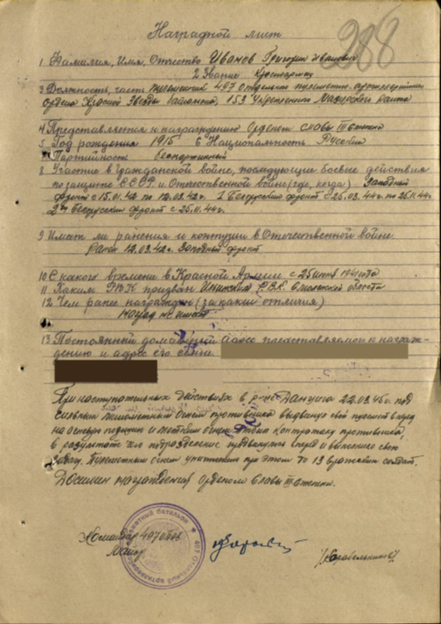
Иванов Григорий Иванович
Дата рождения 1915
в РККА с 25.06.1941 года
Место призыва: Ильинский РВК, Смоленская обл., Ильинский р-н
Место службы: 497 опаб 153 УР 19 А
Дата подвига: 22.03.1945
№ записи: 40192504

Slide 10

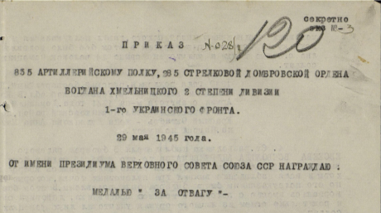
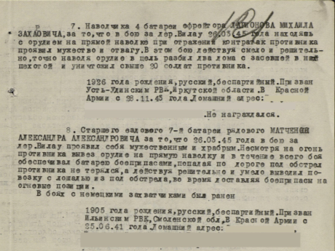
Матченков Александр Александрович
Год рождения: 1905
в РККА с 1941 года
Место рождения: Великолукская обл., Жарковский р-н, Троицкий с/с, д. Прусохово
№ записи: 1273435525
Перечень наград 1 28/н 29.05.1945 Медаль «За отвагу»

Slide 11


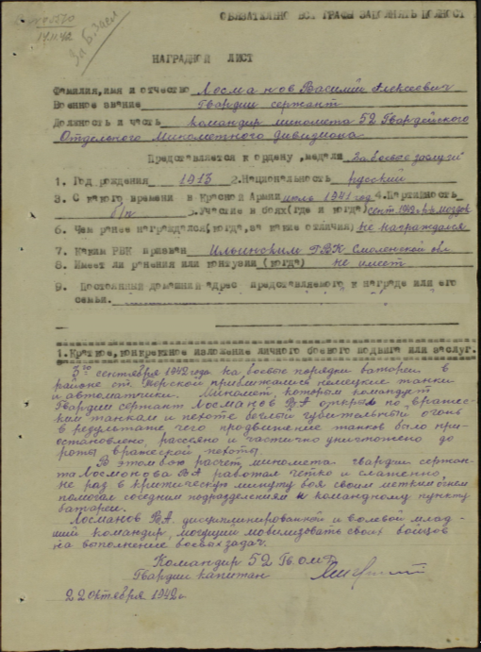
Лосманов Василий Алексеевич
Дата рождения 1913
в РККА с 07.1941 года
Место призыва: Ильинский РВК, Смоленская обл., Ильинский р-н
Место службы: 52 гв. оминдн 11 гв. ск 9 А ЗакФ
Дата подвига: 03.09.1942
№ записи: 11845378

Slide 12
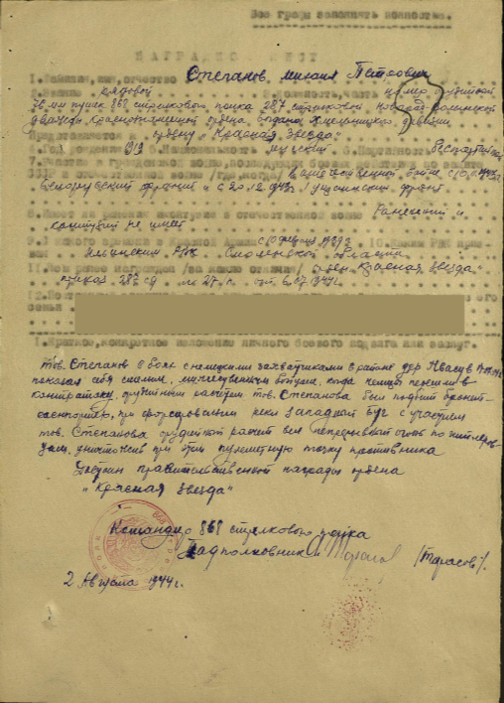
Степанов Михаил Петрович
Дата рождения 1919 г.
в РККА с 10.02.1939 года
Место призыва: Ильинский РВК,
Смоленская обл., Ильинский р-н
Место службы: 868 сп 287 сд
Дата подвига: 17.07.1944
№ записи: 36341988

Slide 13


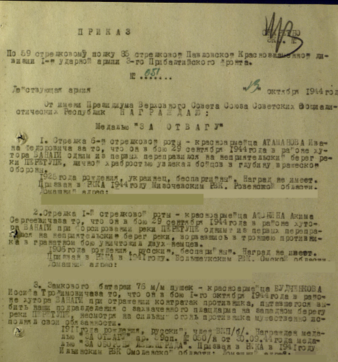
Будченков Иосиф Трофимович
Дата рождения 1911г.
в РККА с 1941 года
Место призыва: Ильинский РВК,
Смоленская обл., Ильинский р-н
Место службы: 59 сп 85 сд 1 Уд. А 3 ПрибФ
Дата подвига: 14.09.1944
№ записи: 37450242
Дата подвига: 01.10.1944
№ записи: 26842900

Slide 14

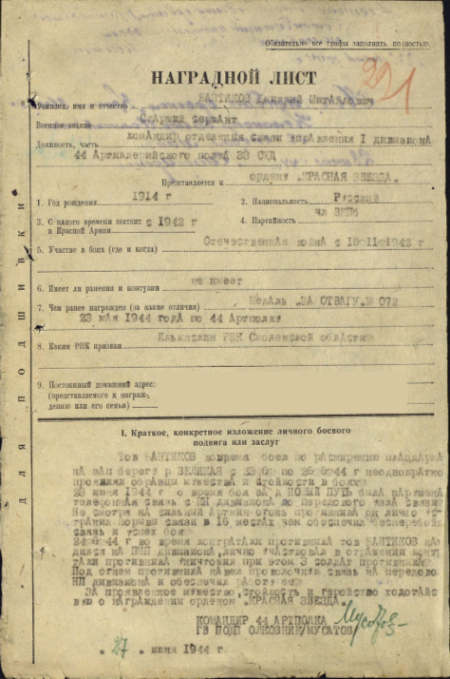
Бантиков Дмитрий Михайлович
Год рождения: 1914
в РККА с 1942 года
Место призыва: Ильинский РВК,
Смоленская обл., Ильинский р-н
Перечень наград
72 23.05.1944 Медаль «За отвагу»
101 03.07.1944 Орден Красной Звезды
8/н 05.05.1945 Медаль «За отвагу»

Slide 15
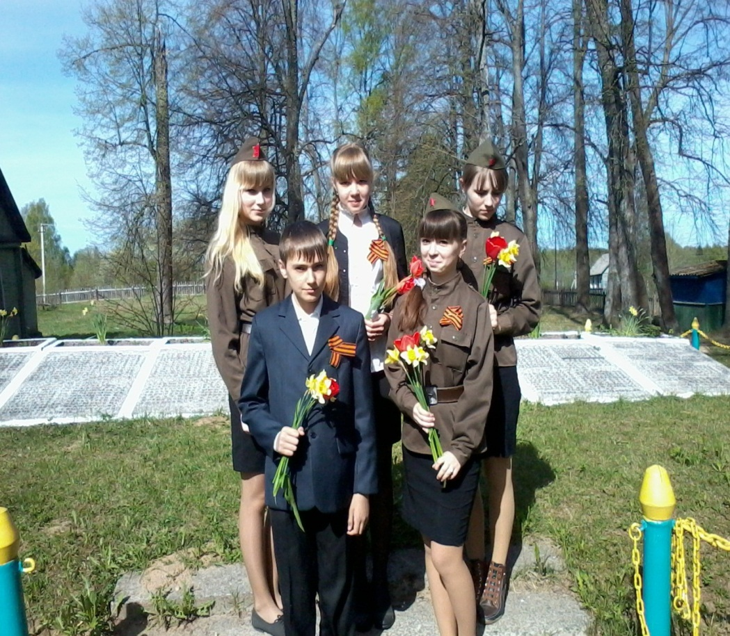
На территории бывшего Троицкого сельского совета два воинских захоронения: в д. Ордынок и в д. Гряда. В 1975 году в д. Троицкое были установлены мемориальные плиты с фамилиями погибших воинов, уроженцев Троицкого сельсовета. К 35-летию Победы около плит учениками Троицкой школы была посажена липовая аллея. Каждый год на 9 мая сюда приходят жители наших деревень, школьники.

Slide 16
Источники
1. Книга Памяти: Тверская обл., т. 3 – Изд-во «Тверские ведомости», 1993 г.
2. https://pamyat-naroda.ru/
3. http://podvignaroda.ru/
4. http://obd-memorial.ru/

